Slide 1

Banco de Dados de Sequências de Nucleotídeos Primário:
GenBank (NCBI)/DDBJ/EMBL
Carlos G. Moraes 140386
Matheus A. P. Coimbra 104112
Maria Luisa S. M. Sanches 111859
Maycon A. M. Santana 140690

Slide 2
SUMÁRIO
O que é?
Sua origem.
Utilização.
Conclusão.

Slide 3

01
O QUE É O GENBANK?

Slide 4
O QUE É?
Banco de dados.
National Center for Biotechnology Information (NCBI).
European Molecular Biology Laboratory (EMBL).
DNA DataBank of Japan (DDBJ).
International Nucleotide Sequence Database Collaboration (INSDC).

Slide 5
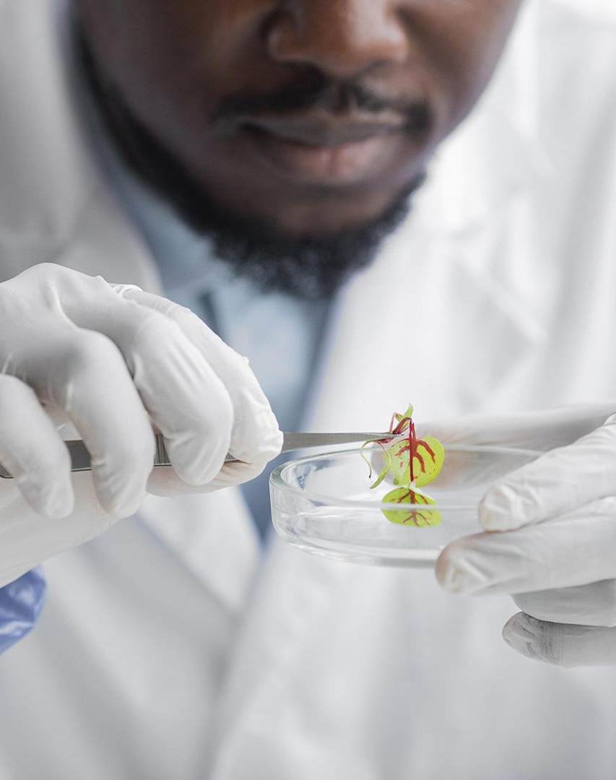
02
SUA ORIGEM

Slide 6
SUA ORIGEM
Versão 3 (1982).
171 milhões atualmente.
Whole Genome Shotgun (WGS).
WGS e o GenBank.
Número de bases e número de sequências.

Slide 7
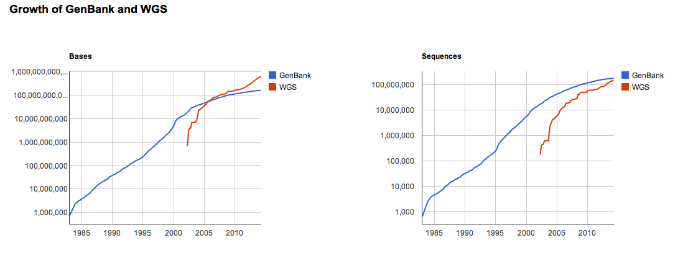
Figura 1. Crescimento do GenBank. Painel esquerdo crescimento do GenBank em número de bases, painel direito crescimento do GenBank em número de sequências. https://www.ncbi.nlm.nih.gov/genbank/statistics

Slide 8

03
SUA UTILIZAÇÃO

Slide 9
UTILIZAÇÃO:
Busca de genomas.
Análise de genomas.
Upload de genomas.
Confidencialidade.

Slide 10
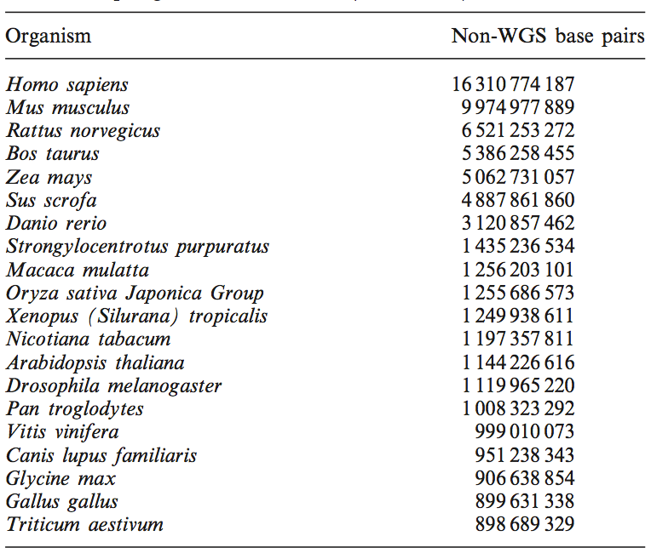
Figura 2. Top Organisms in GenBank (Release 191). Benson et al, 2013.

Slide 11
CONCLUSÃO
Aberto para a comunidade científica
Avanço da descoberta científica.
Papel fundamental na Genética e na bioinformática.

Slide 12
REFERÊNCIAS
BIBLIOGRÁFICAS
01
02
GeneBio – Genética e Bioinformática. Acessado em junho de 2021. <http://www.genebio.ufba.br/genbank/>
GenBank Overview. Acessado em junho de 2021. <https://www.ncbi.nlm.nih.gov/genbank/>

Slide 13
Obrigado!
CONTATO
cmoraes@unifesp.br
matheus.anido@unifesp.br
maycon.andre@unifesp.br
maria.moreno@unifesp.br
Please keep this slide for attribution

